Slide 1
Внесение изменений в Правила землепользования и застройки муниципального образования – «город Тулун»

Slide 2
Изменения вносятся в целях:
изменения территориальных зон для строительства новых объектов по обращениям граждан;
изменения территориальных зон в связи с выявленными ошибками и недочётами при прошлых внесениях изменений;
внесения сведений о соблюдении требований к противопожарным расстояниям при новом строительстве зданий и сооружений;
внесения недостающих видов разрешенного использования в территориальную зону Р-1*.

Slide 3
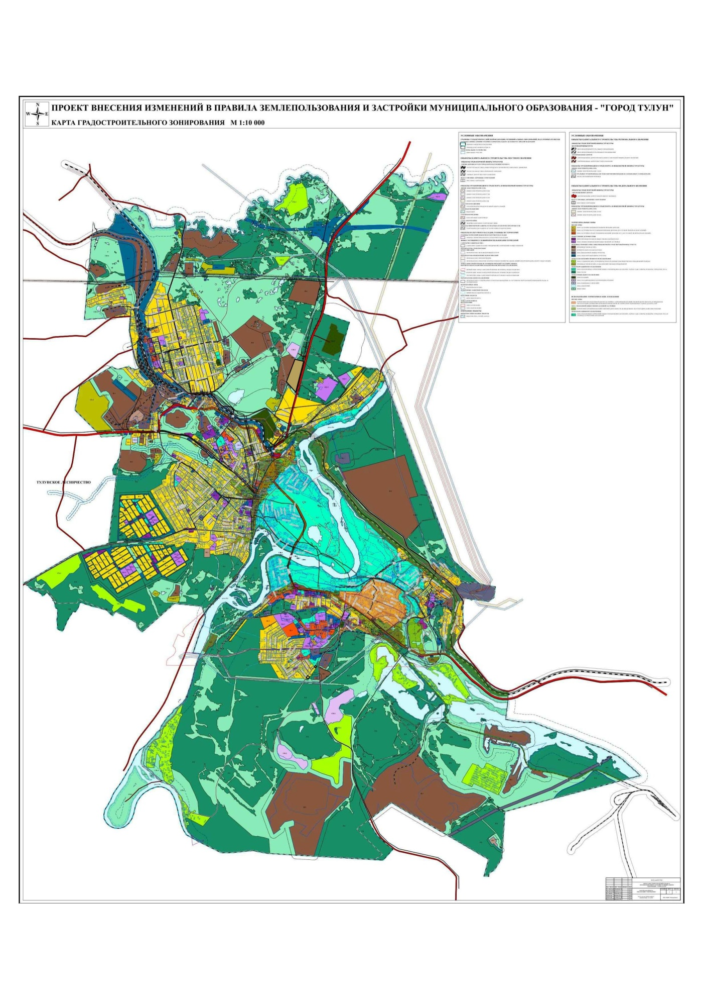
Территория по
ул. Хвойная

Slide 4
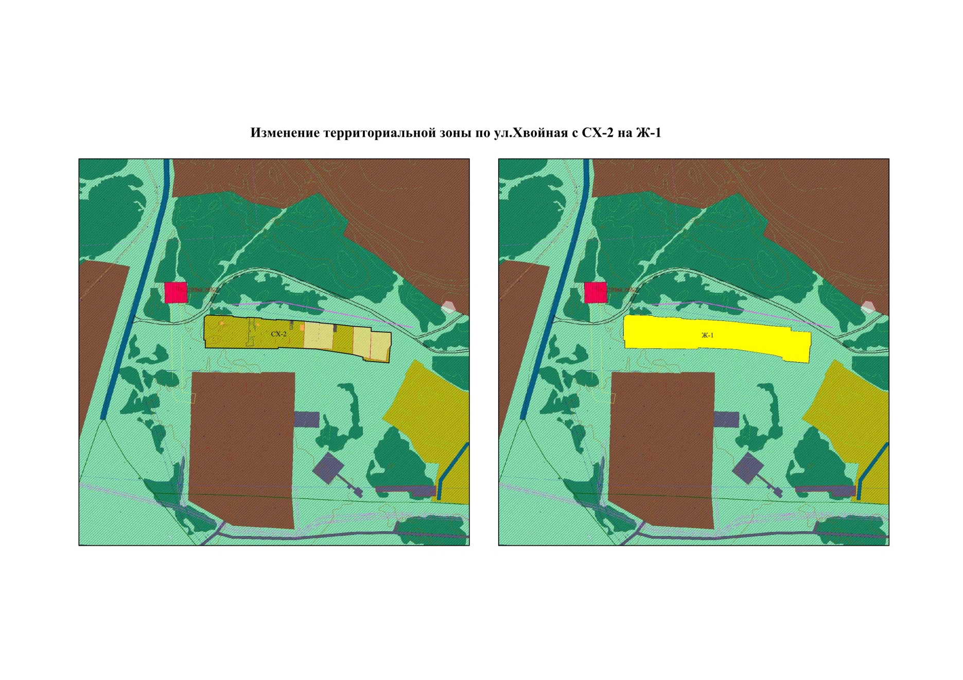
Территориальная зона по ул. Хвойная с СХ-2 на Ж-1 (существующая жилая застройка)

Slide 5
Территория мкр.Угольщиков, 1а

Slide 6
Часть территориальных зон ОД-1 и ОД-2 в мкр. Угольщиков, 1а (придомовая территория дома №1а) переводим в Ж-3.

Slide 7
Территория
СНТ Шахтер

Slide 8
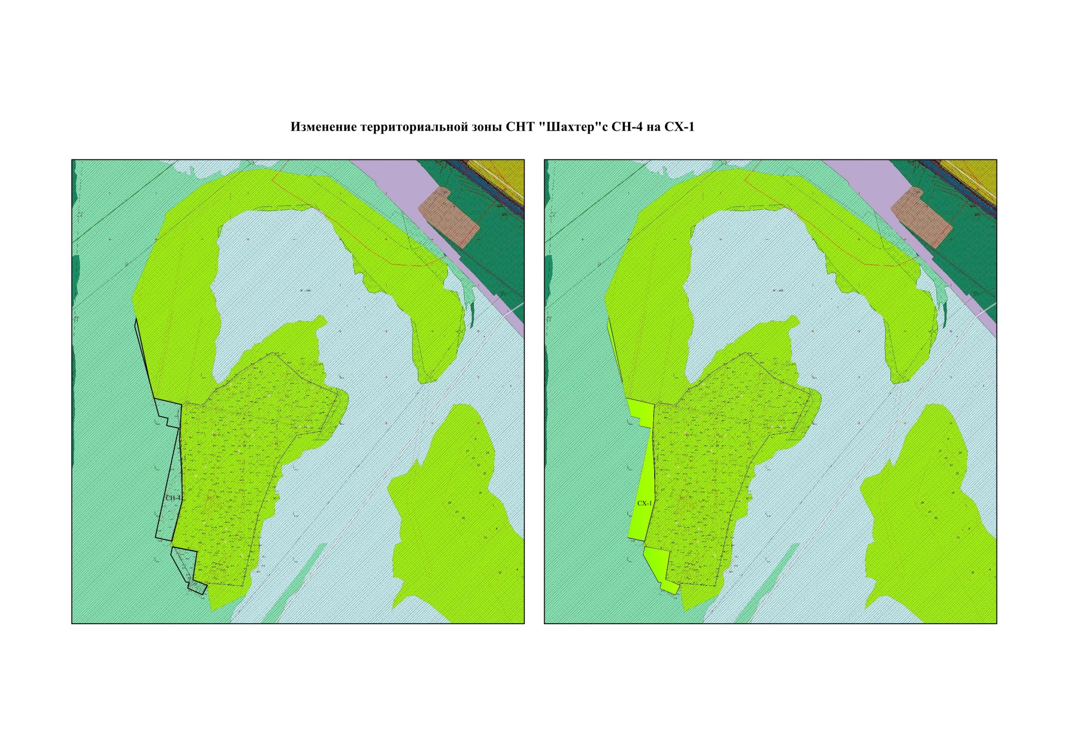
Часть территории СНТ Шахтер с СН-4 переводим в СХ-1

Slide 9
Изменение территориальной зоны по ул.Дачная,6

Slide 10
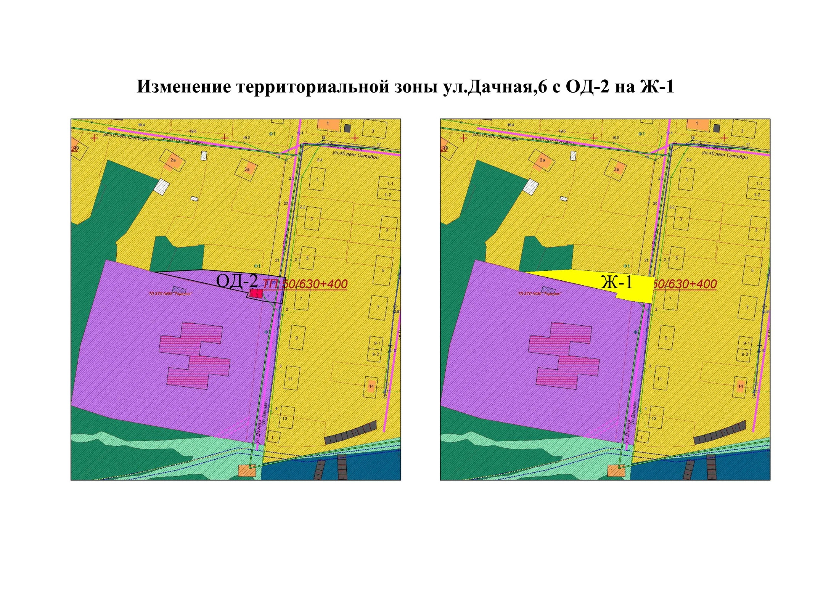
Территория по ул.Дачная,6 с ОД-2 на Ж-1 (территория под существующей жилой застройкой)

Slide 11
Изменение территориальной зоны по у.Гидролизная,5
ул.Строителей, 6

Slide 12
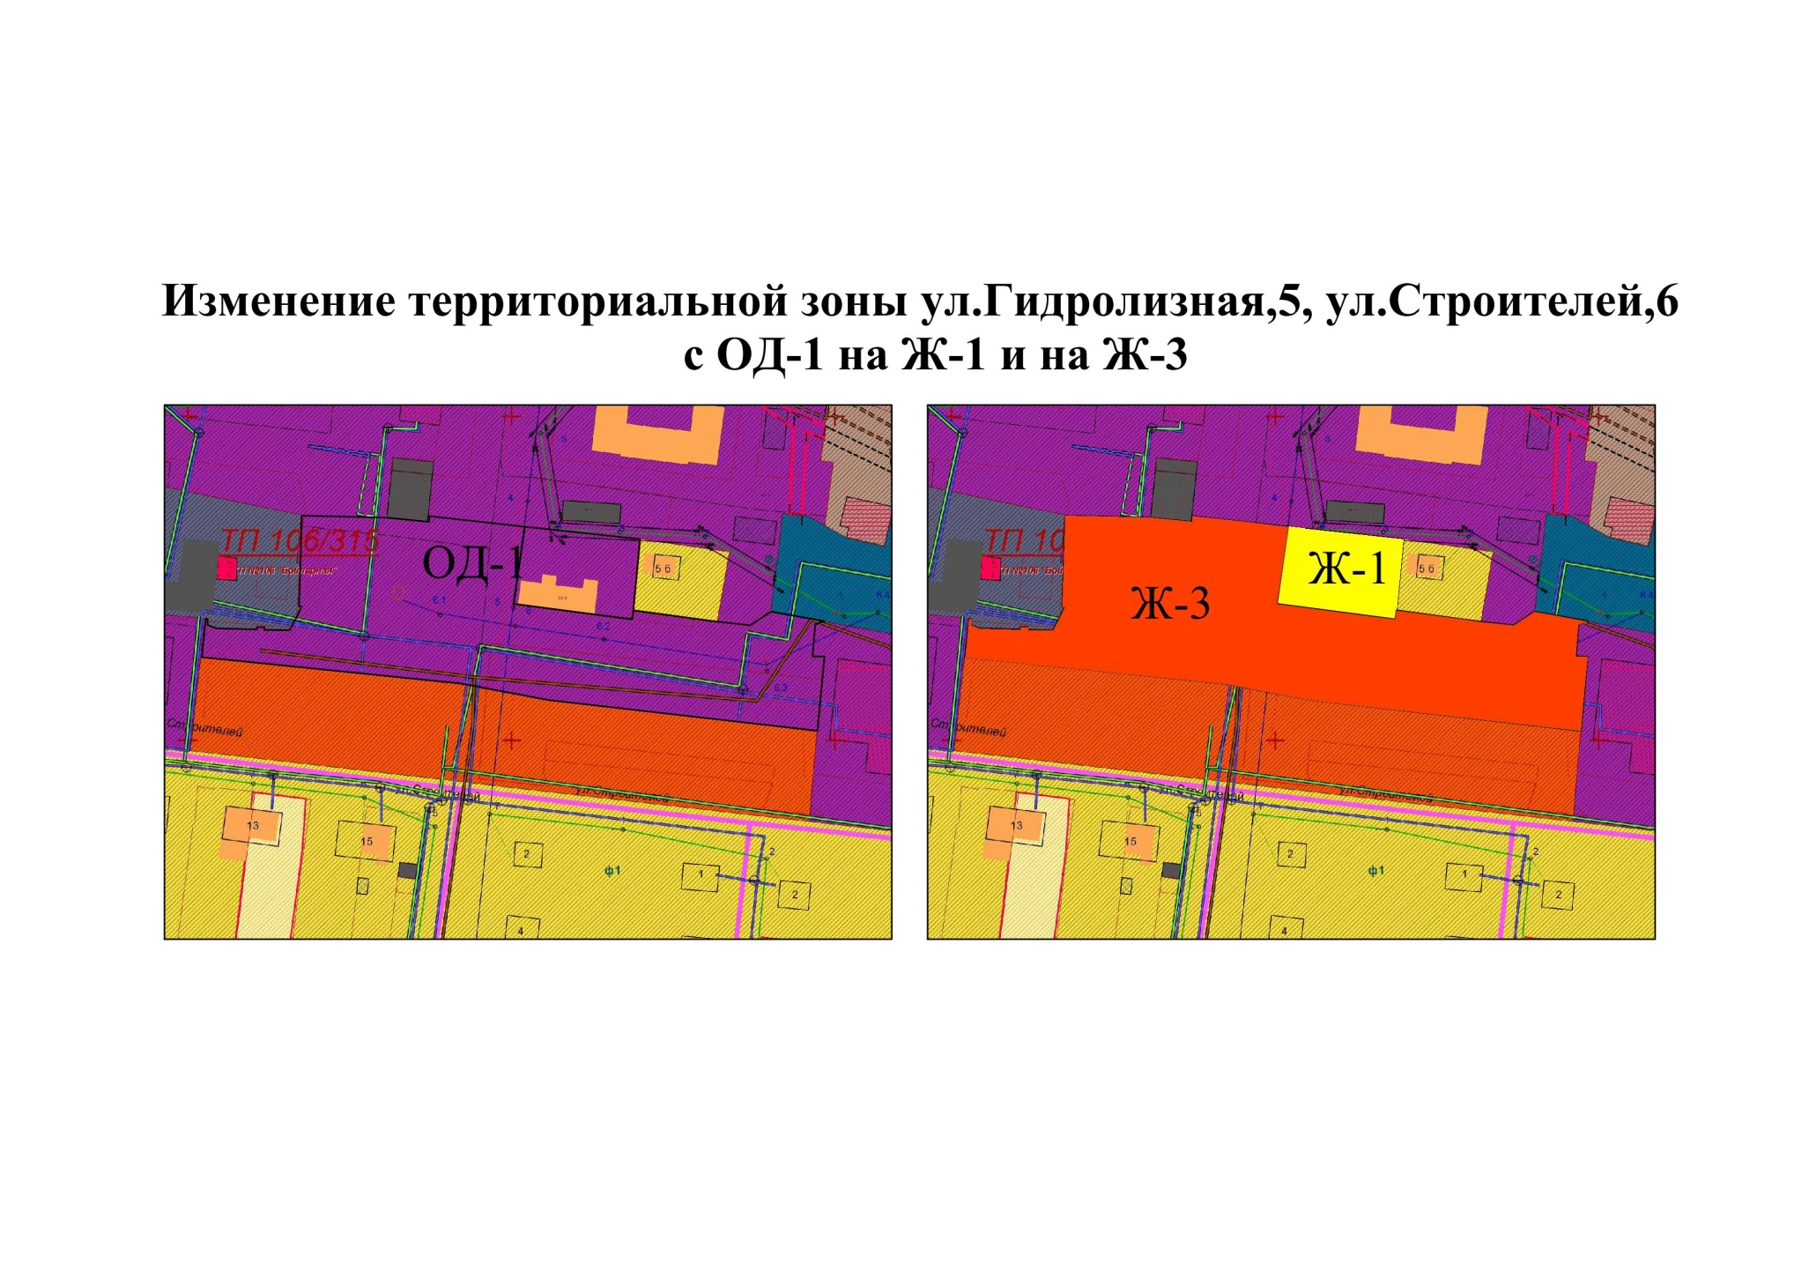
Изменение территориальных зон по ул. Гидролизная, 5, ул.Строителей,6 с ОД-1 на Ж-1 и Ж-3 (придомовые территории и земля под индивидуальным жилым домом)

Slide 13
Изменение территориальной зоны по адресу: ул.Ленина,128

Slide 14
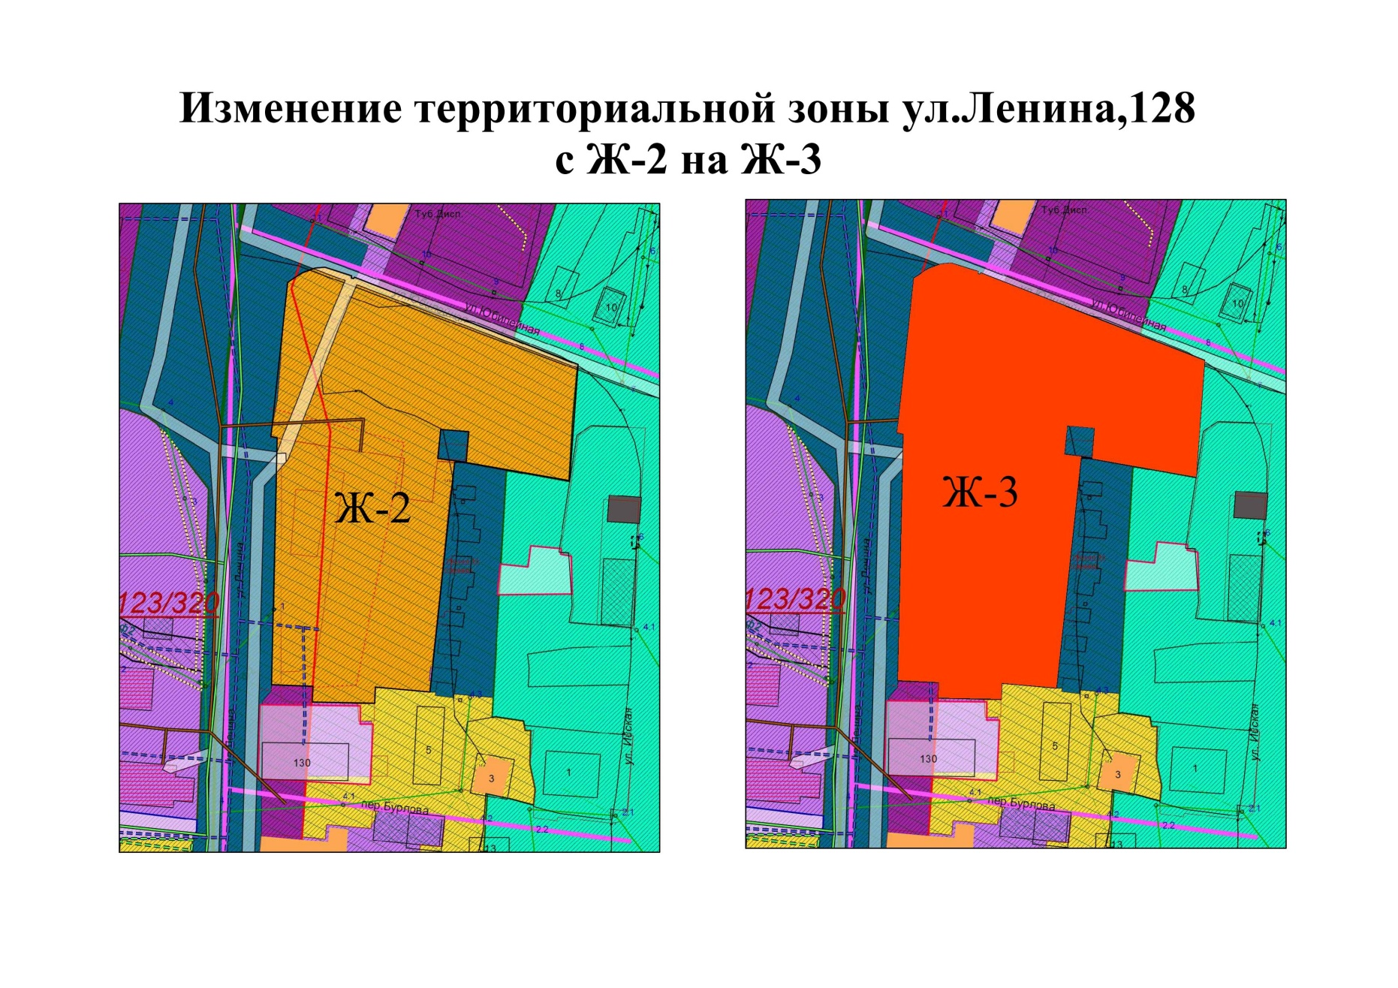
Изменение территориальной зоны по адресу: ул.Ленина, 128 с Ж-2 на Ж-3 в связи с ошибкой при актуализации ПЗЗ в 2020 году (территория под МКД)

Slide 15
Изменение территориальной зоны пер.Школьный, 21б

Slide 16
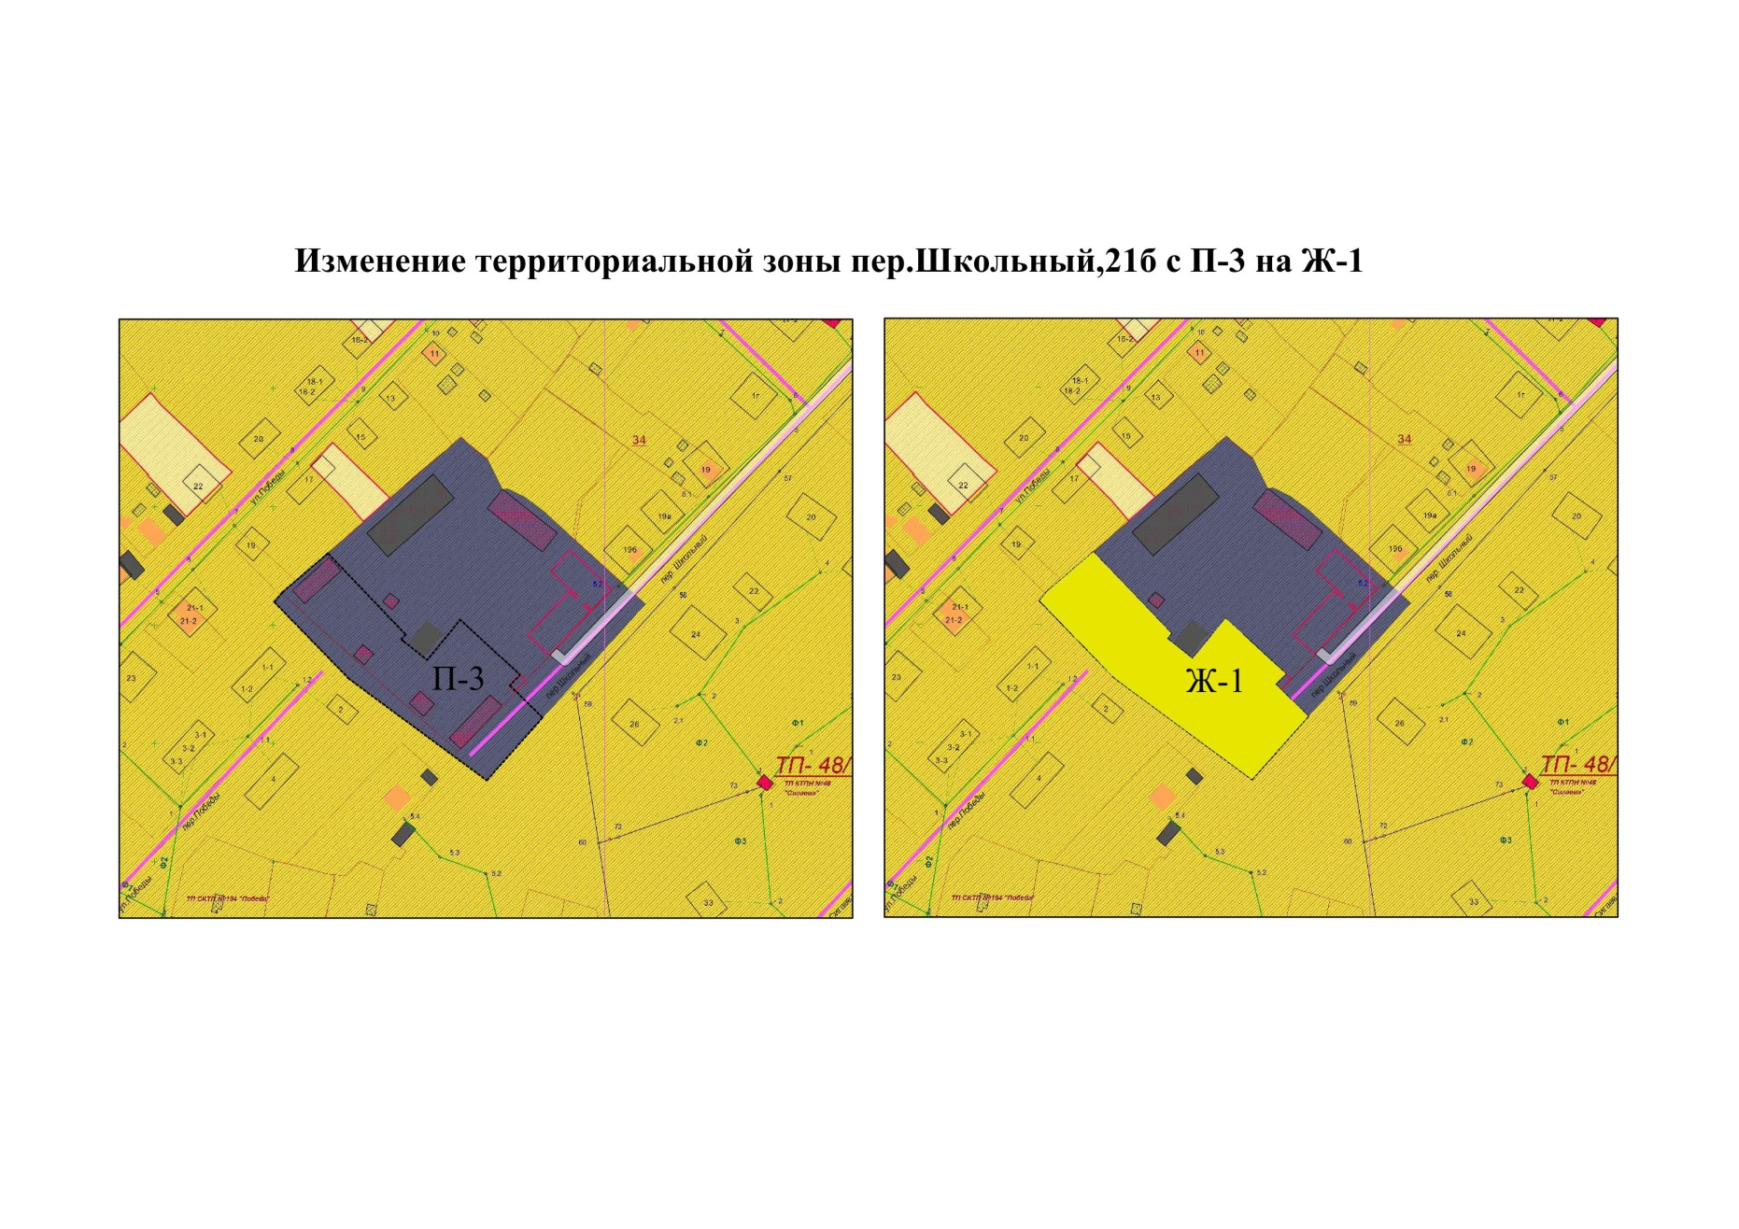
Изменение территориальной зоны пер.Школьный, 21б с П-3 на Ж-1 (земля под индивидуальным жилым домом)

Slide 17
Изменение территориальной зоны по адресу: ул.Циолковского,2,3

Slide 18
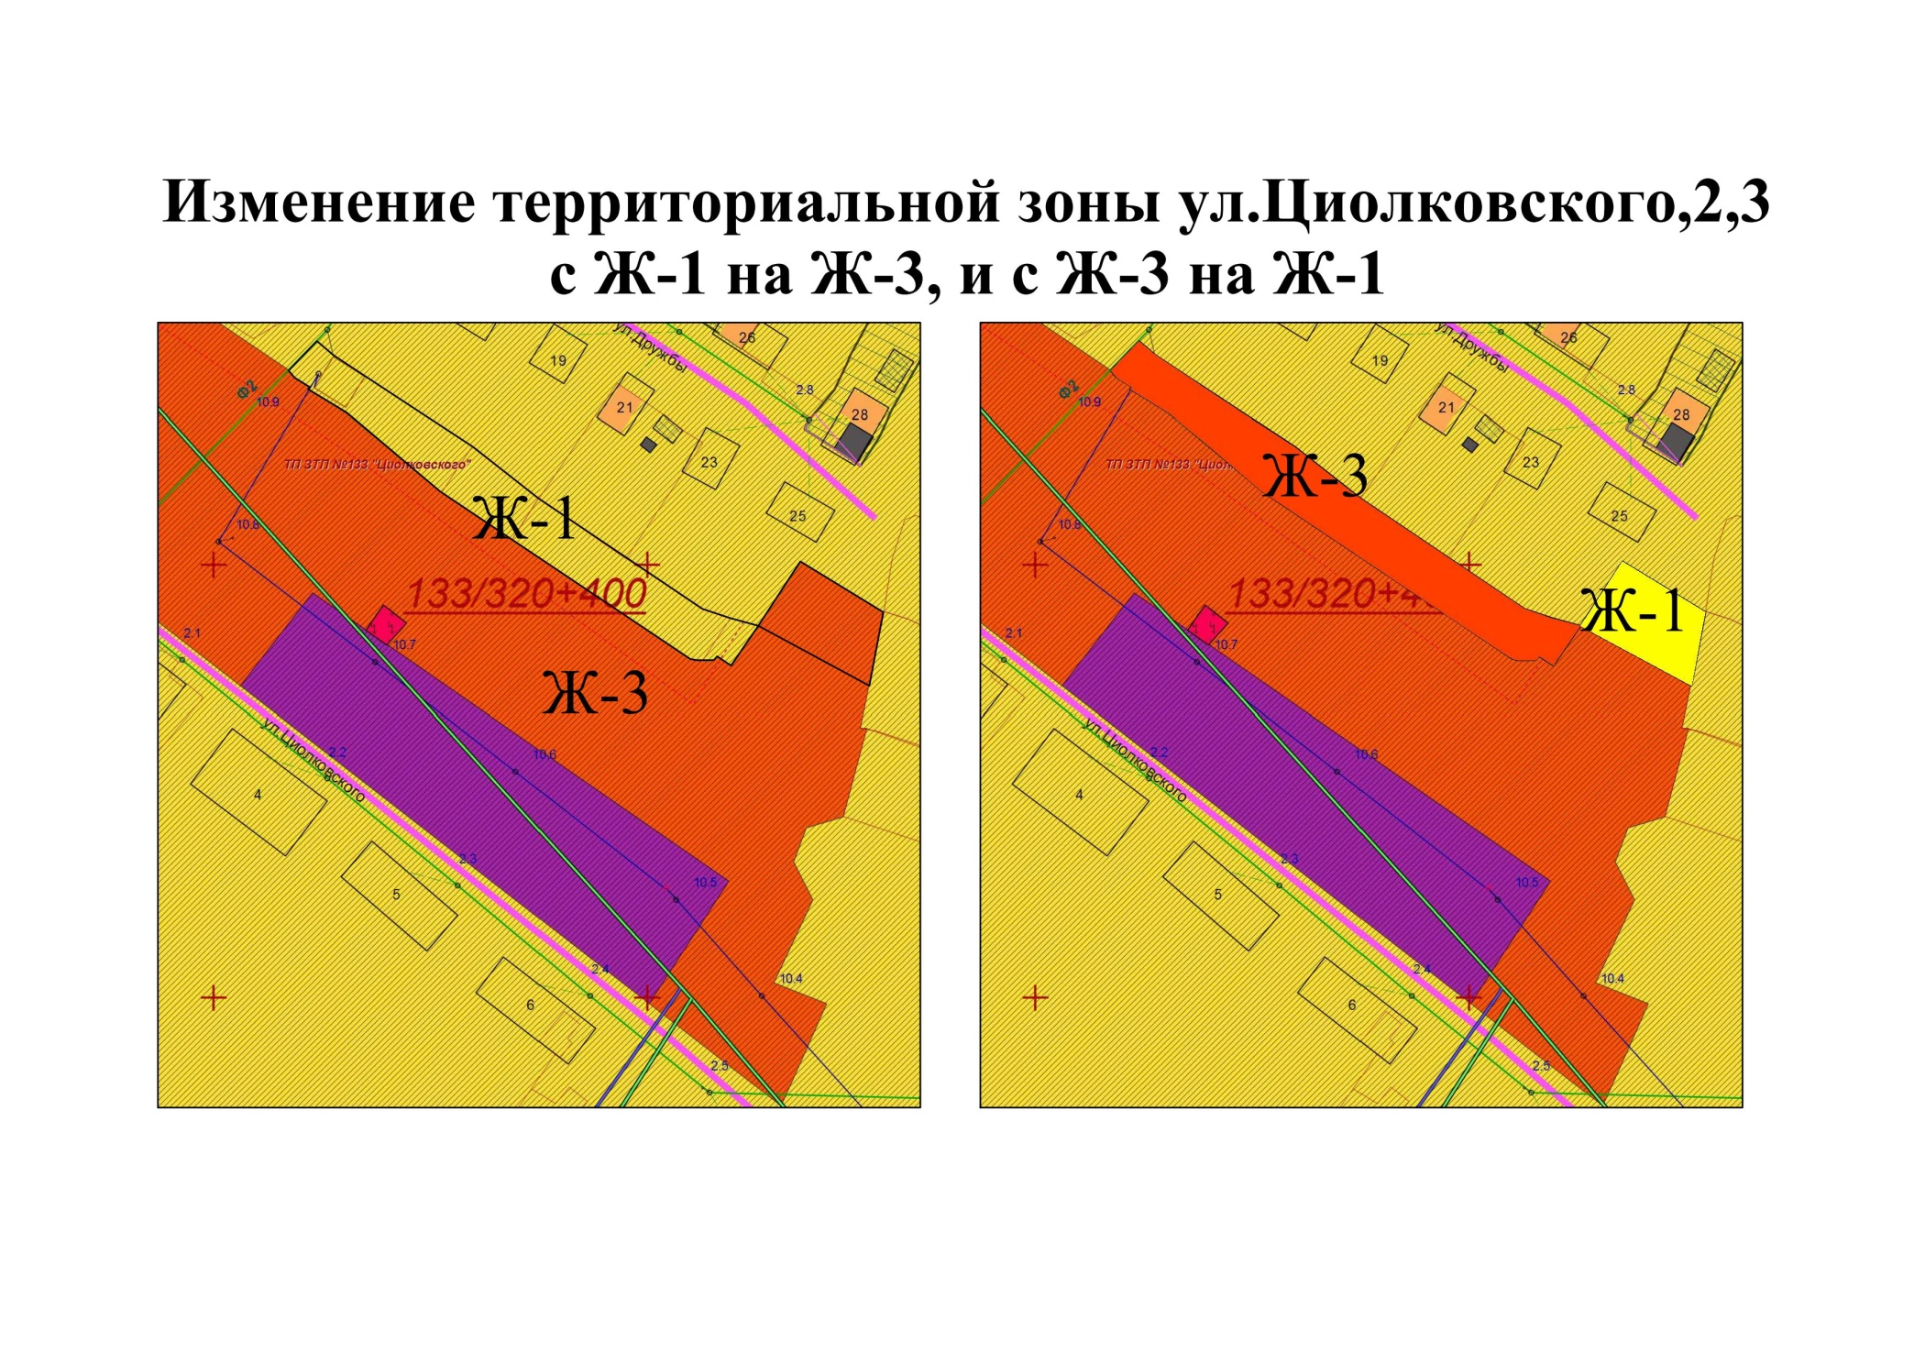
Изменение территориальной зоны по адресу: ул.Циолковского, 2, 3 с Ж-1 на Ж-3, и с Ж-3 на Ж-1 (придомовые территории МКД)

Slide 19
Изменение территориальных зон по адресу: ул.Путейская,43

Slide 20
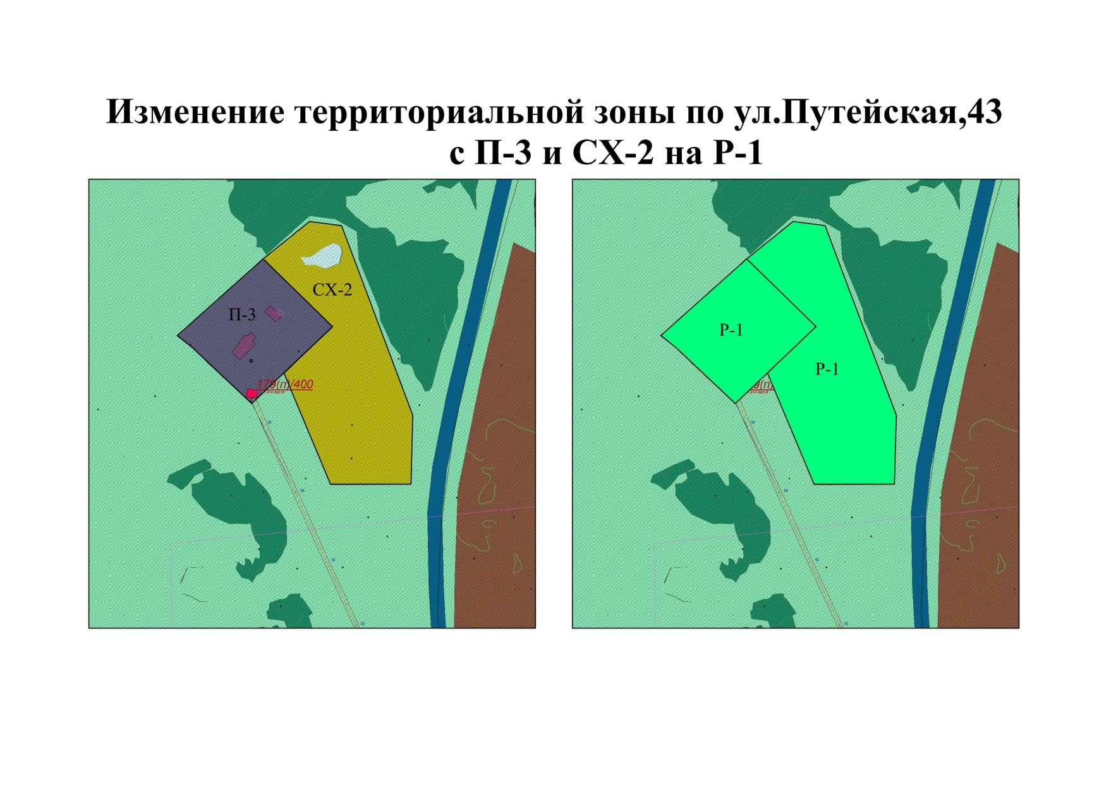
Изменение территориальной зоны по адресу: ул.Путейская,43 с П-3 и СХ-2 на Р-1 (для размещения базы отдыха)

Slide 21
Изменение территориальной зоны ул.Виноградова,52-1

Slide 22
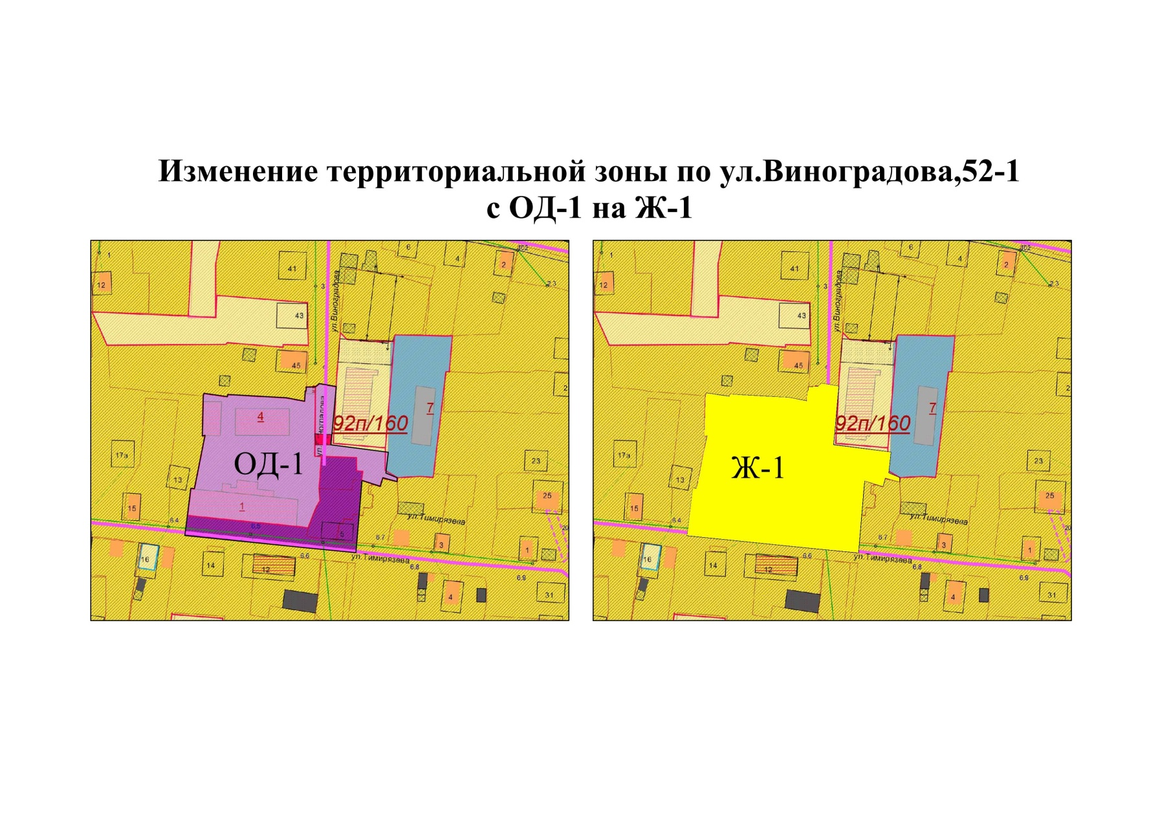
Изменение территориальной зоны по ул. Виноградова, 52-1 с ОД-1 на Ж-1

Slide 23
Изменение территориальной зоны по ул. Нюринская, 7

Slide 24
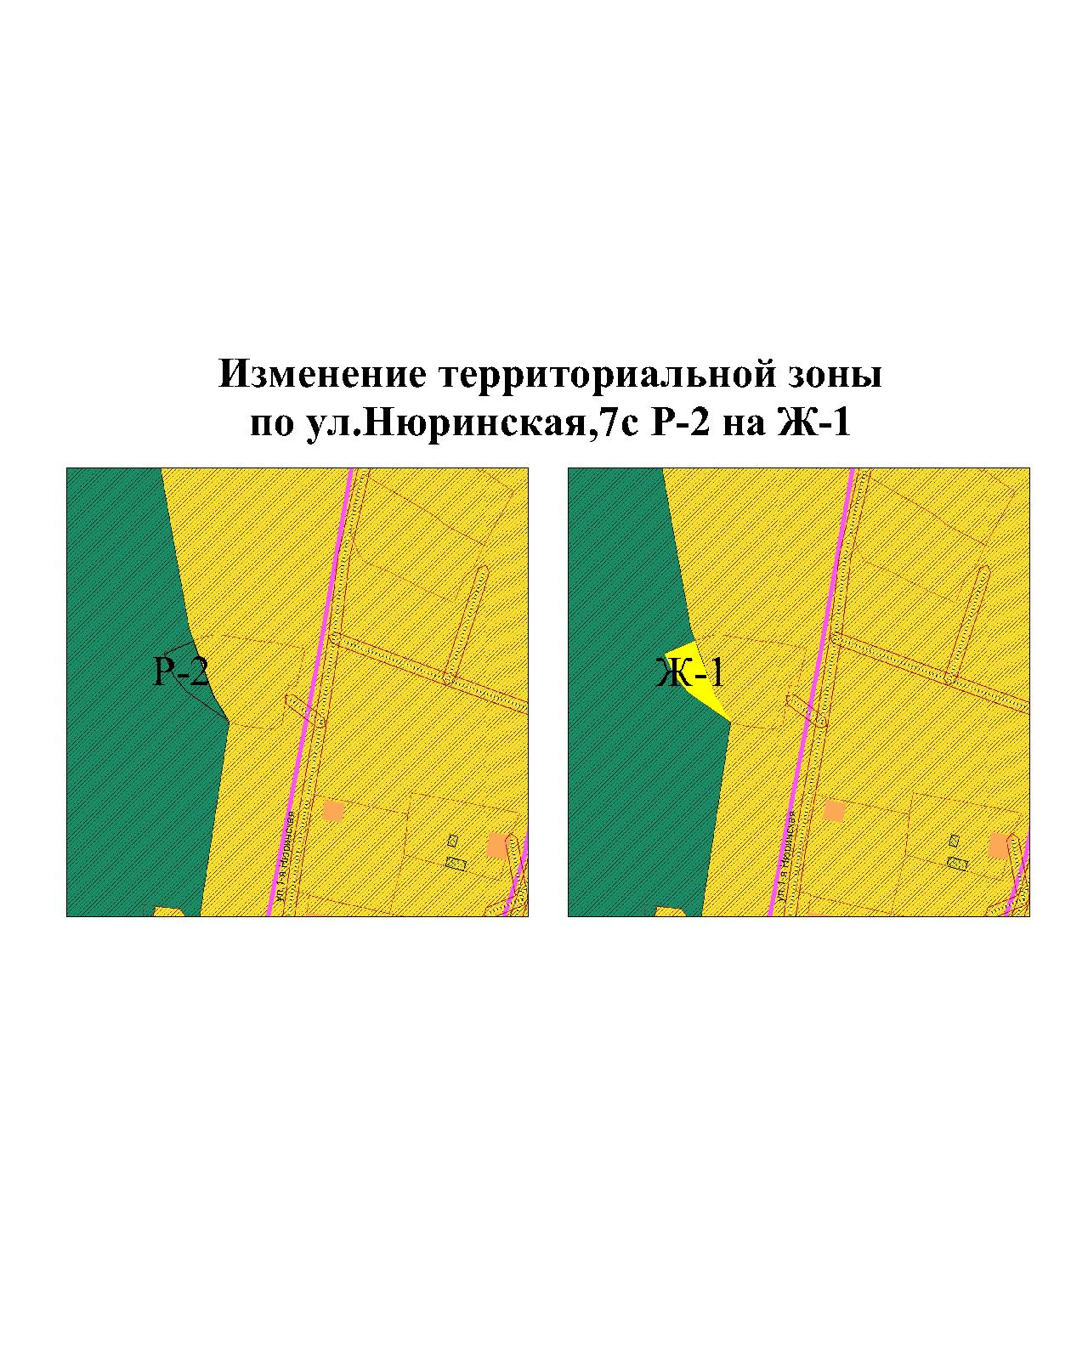
Изменение территориальной зоны по ул. 1-я Нюринская, 7 с Р-2 на Ж-1 (земельный участок под существующей индивидуальной жилой застройкой)

Slide 25
Изменение территориальной зоны по адресу: Тухачевского,70

Slide 26
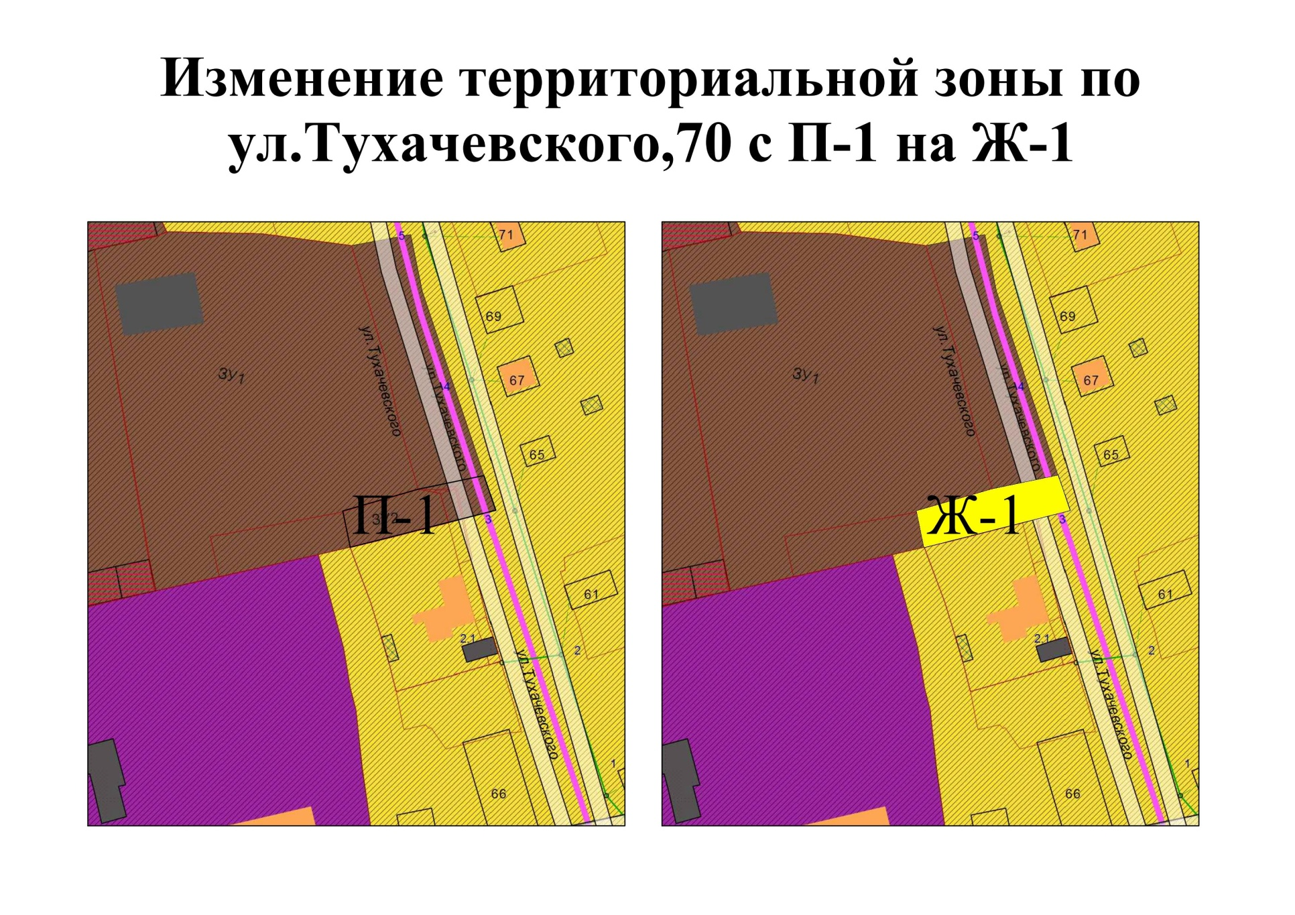
Изменение территориальной зоны по адресу: ул. Тухачевского, 70 с П-1 на Ж-1 (земельный участок под существующей индивидуальной жилой застройкой)

Slide 27
Изменение территориальной зоны в мкр. Березовая роща

Slide 28
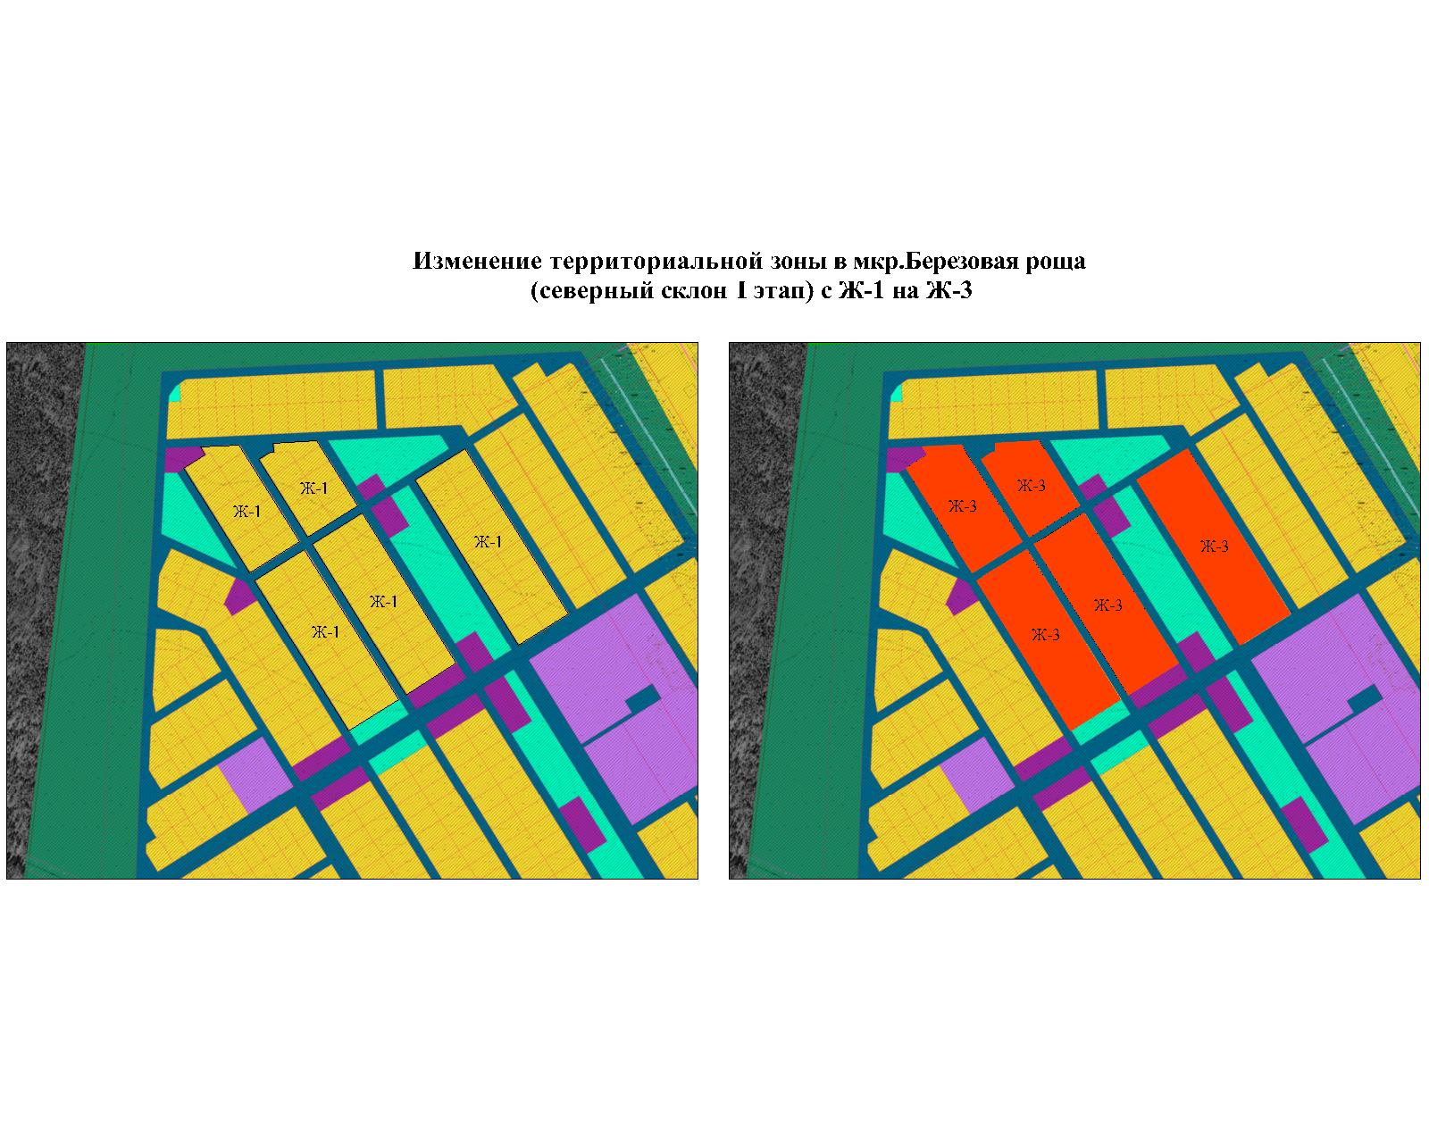
Изменение территориальной зоны в мкр.Березовая роща (северный склон I этап) с Ж-1 на Ж-3 для размещения многоэтажной жилой застройки.

Slide 29
Изменение территориальной зоны ул.Гидролизная,53

Slide 30
Изменение территориальной зоны по ул.Гидролизная,53 с Ж-1 на ОД-2 (Тулунский Лесхоз)

Slide 31
Изменение территориальной зоны ул.Дорстроя, ул.Ново-Володарского

Slide 32
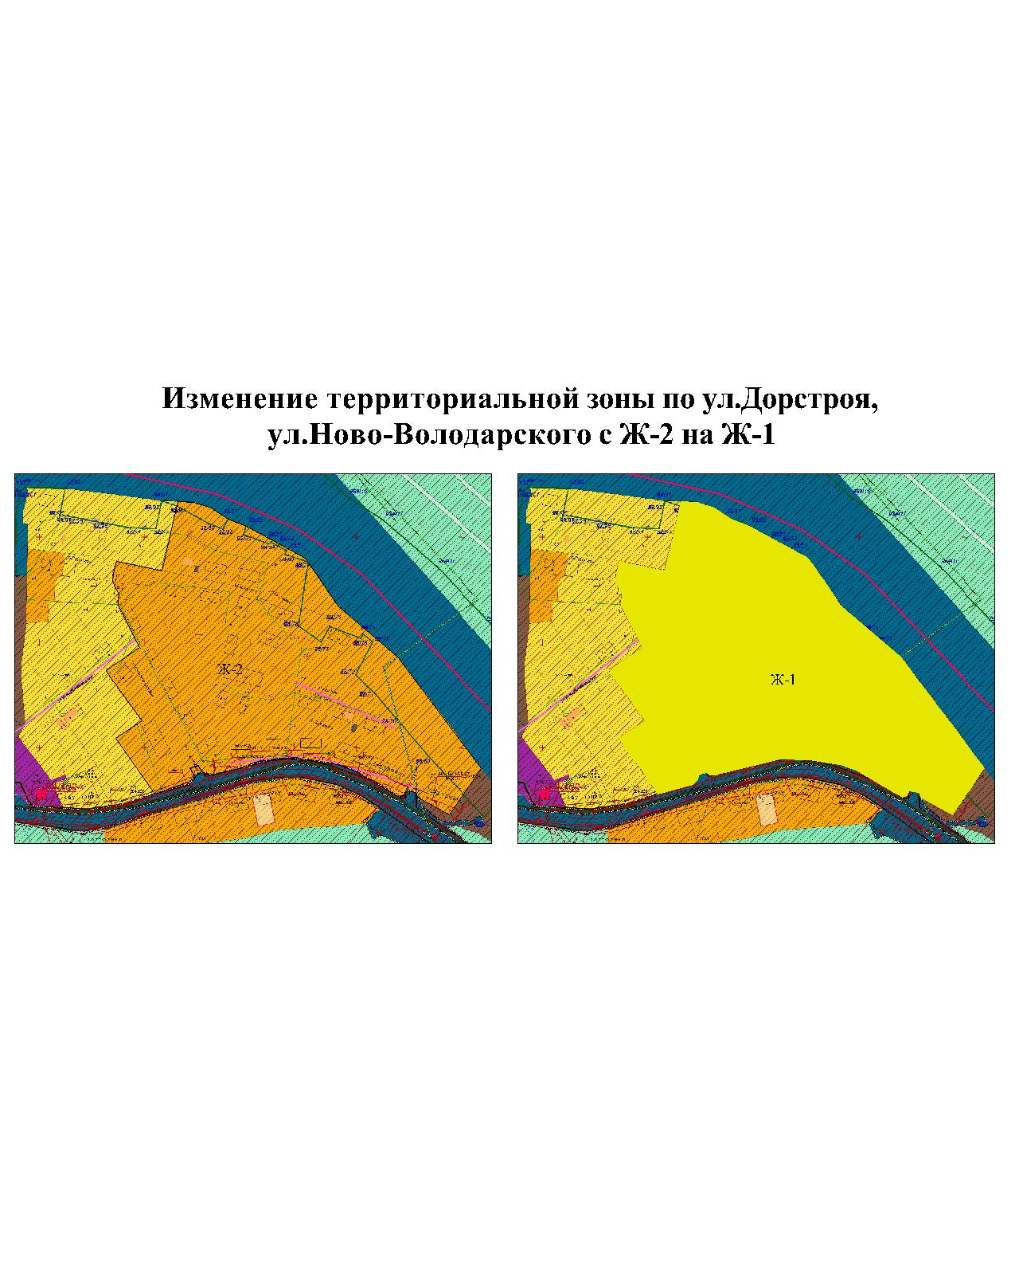
Изменение территориальной зоны по ул.Дорстроя, ул.Ново-Володарского
с Ж-2 на Ж-1 (жилая застройка состоящая из двухквартирных и индивидуальных жилых домов)

Slide 33
Статью 32 главы 10 части III. Градостроительные регламенты Правил землепользования и застройки муниципального образования – «город Тулун» в редакции Решения Думы городского округа от 26.03.2020г. №8-ДГО дополняем пунктом 7 следующего содержания: «7. При новом строительстве на земельном участке во всех территориальных зонах необходимо соблюдение противопожарных расстояний между зданиями и сооружениями в соответствии с требованиями части 4 СП 4.13130.2013 «Свод правил. Системы противопожарной защиты. Ограничение распространения пожара на объектах защиты. Требования к объемно-планировочным и конструктивным решениям».

Slide 34
В статье 34 главы 10 Части III. Градостроительные регламенты основные виды и параметры разрешенного использования земельных участков и объектов капитального строительства зоны озелененных территорий общего пользования (лесопарки, парки, сады, скверы, бульвары, городские леса) в границах территорий затопления (Р-1*) дополняем строкой следующего содержания:
Приюты для животных 3.10.2 | Размещение объектов капитального строительства, предназначенных для оказания ветеринарных услуг в стационаре; размещение объектов капитального строительства, предназначенных для содержания, разведения животных, не являющихся сельскохозяйственными, под надзором человека, оказания услуг по содержанию и лечению бездомных животных; размещение объектов капитального строительства, предназначенных для организации гостиниц для животных. | Объекты капитального строительства, предназначенных для содержания, разведения животных, не являющихся сельскохозяйственными, под надзором человека, оказания услуг по содержанию и лечению бездомных животных; объекты капитального строительства, предназначенных для организации гостиниц для животных. | Минимальный размер земельного участка – 0,01 га. Максимальный размер земельного участка – 1,0 га. Предельная высота зданий, строений, сооружений - 30 м. Максимальный процент застройки – 70. Иные параметры: Минимальный процент озеленения земельного участка – 10%. Минимальный отступ от границ земельного участка в целях определения места допустимого размещения зданий, строений, сооружений, за пределами которых запрещено строительство зданий, строений, сооружений принимается на основании расчетов по требованиям норм инсоляции, освещенности и противопожарным требованиям. | Запрещается новое строительство и реконструкция существующих объектов капитального строительства. Использование земельных участков и объектов капитального строительства осуществлять с учетом режимов зон с особыми условиями использования территорий, приведенных в статьях 25-31 настоящих Правил.

Slide 35
Спасибо за просмотр!

